Slide 1

Curso Técnico Superior Profissional de
Sistemas Eletrónicos e Computadores
Apresentação de projeto
Diogo Silva, nº 190204007
ESTSetúbal, setembro de 2021
1

Slide 2
Sumário
Introdução
Caracterização da entidade de Acolhimento
Dimensionamento do Circuito
Simulações
Orçamento
Conclusão e perspetivas de trabalho futuro
2

Slide 3
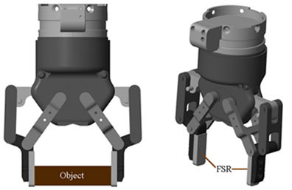
Introdução
Agradecimentos
3

Slide 4
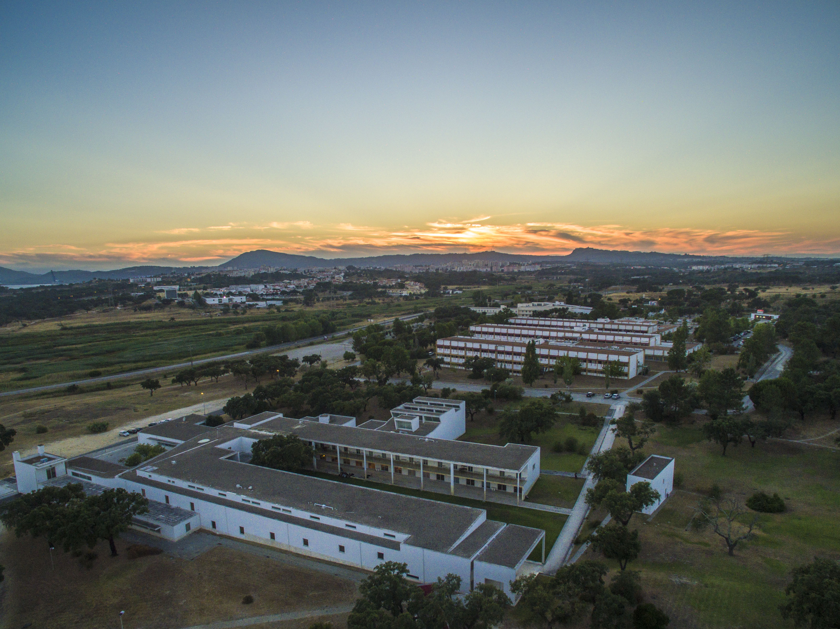
Caracterização da entidade de acolhimento
Foi o IPS, fundado a 14 outubro 1979
5 escolas, 2 cidades
Trabalho em casa
4

Slide 5
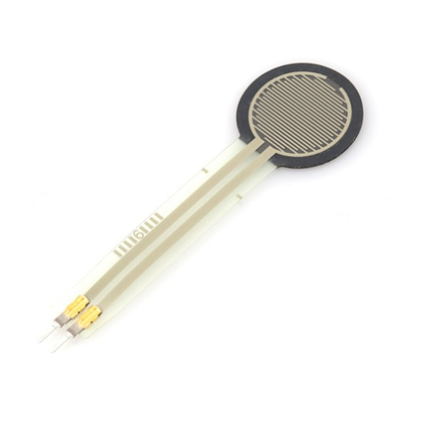
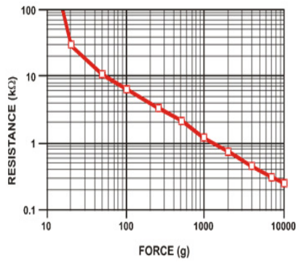
Dimensionamento do circuito
Modelo FSR402
0.55 milímetros de altura, 18.28mm de largura, útil 12.7mm
1g | 10M Ω
10g | 1M Ω
100g | 7K Ω
1Kg | 2K Ω
5Kg | 800 Ω
10Kg | 300 Ω
5

Slide 6
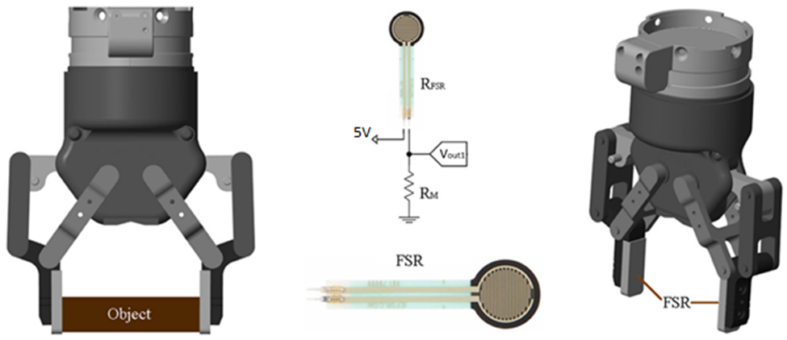
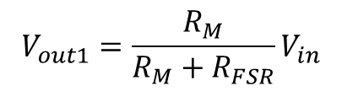
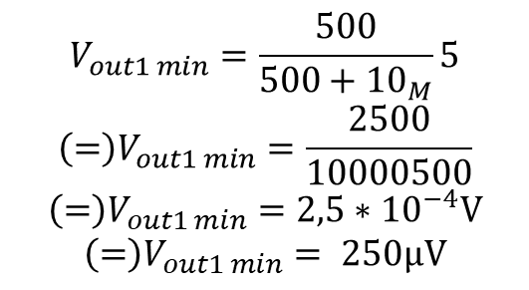
Divisor de tensão
$$V_{out1}=\frac{R_{M}}{R_{M}+R_{FSR}}V_{in}$$
$$V_{out1 min}=\frac{500}{500+{10}_{M}}5$$
$$\left(=\right)V_{out1 min}=\frac{2500}{10000500}$$
$$\left(=\right)V_{out1 min}=2,5∗{10}^{−4}V$$
$$\left(=\right)V_{out1 min}= 250µV$$
$$V_{out1 max}=\frac{500}{500+300}5\left(=\right)V_{out1 max}=\frac{2500}{800}\left(=\right)V_{out1 max}=3.1V$$
6

Slide 7
Que valor para a resistência RM?
Maior linearidade, menos sensível e tensão de saída inferior
7

Slide 8
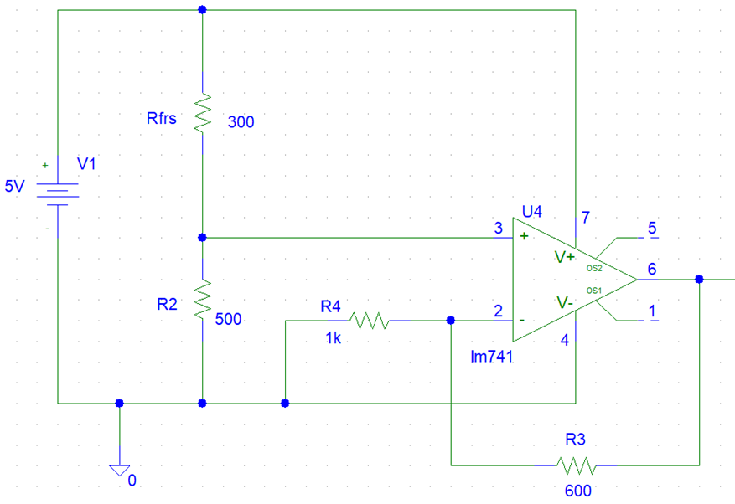
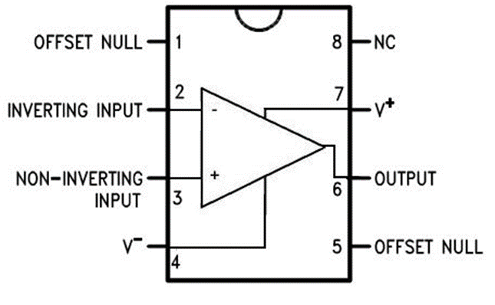
AMPOP não inversor
LM 741
8

Slide 9
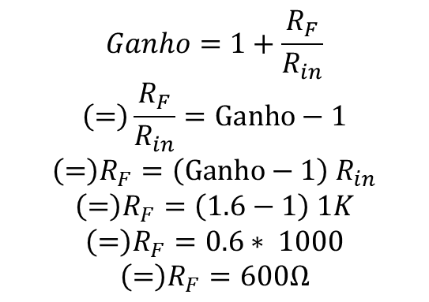
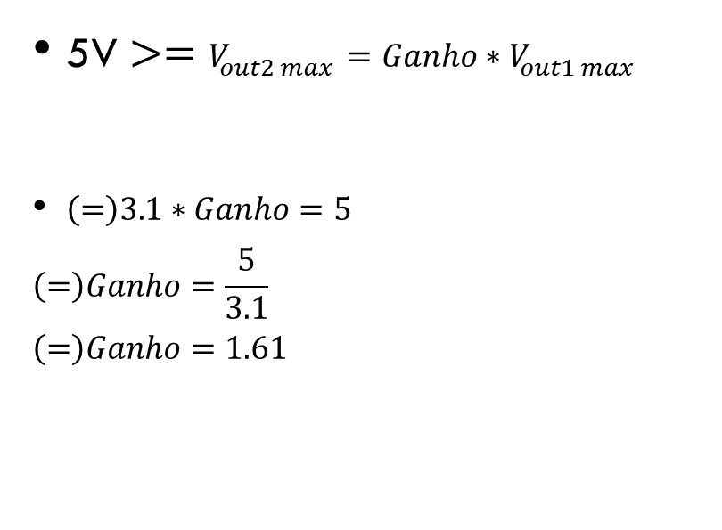
Ajuste do ganho do AMPOP
$\text{5}\text{V}>=V_{out2 max}={Ganho∗V}_{out1 max}$
$\left(=\right)3.1∗Ganho=5$
$$\left(=\right)Ganho=\frac{5}{3.1}$$
$$\left(=\right)Ganho=1.61$$
$$Ganho=1+\frac{R_{F}}{R_{in}}$$
$$\left(=\right)\frac{R_{F}}{R_{in}}=Ganho−1$$
$$\left(=\right)R_{F}=\left(Ganho−1\right) R_{in}$$
$$\left(=\right)R_{F}=\left(1.6−1\right) 1K$$
$$\left(=\right)R_{F}=0.6∗ 1000$$
$$\left(=\right)R_{F}=600Ω$$
9

Slide 10
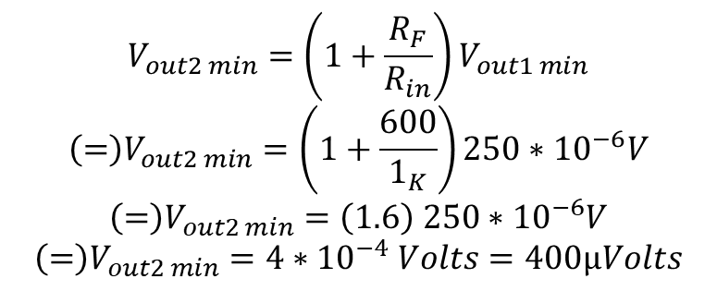
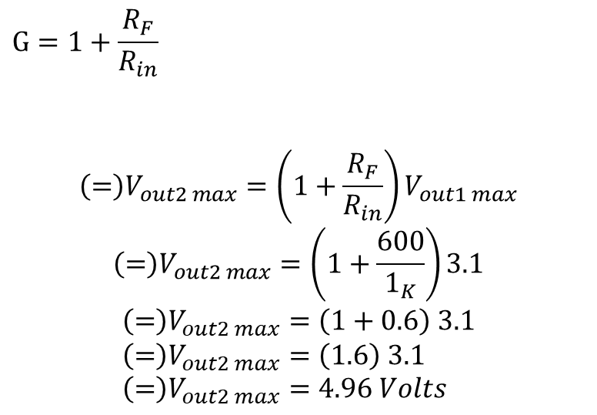
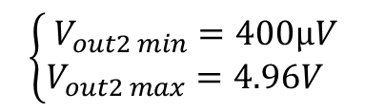
V_{out2max} e V_{out2min}
$$G=1+\frac{R_{F}}{R_{in}}$$
$$\left(=\right)V_{out2 max}=\left(1+\frac{R_{F}}{R_{in}}\right)V_{out1 max}$$
$$\left(=\right)V_{out2 max}=\left(1+\frac{600}{1_{K}}\right)3.1$$
$$\left(=\right)V_{out2 max}=\left(1+0.6\right) 3.1 \\ \left(=\right)V_{out2 max}=\left(1.6\right) 3.1 \\ \left(=\right)V_{out2 max}=4.96 Volts$$
$$V_{out2 min}=\left(1+\frac{R_{F}}{R_{in}}\right)V_{out1 min}$$
$$\left(=\right)V_{out2 min}=\left(1+\frac{600}{1_{K}}\right)250∗{10}^{−6}V$$
$$\left(=\right)V_{out2 min}=\left(1.6\right) 250∗{10}^{−6}V$$
$$\left(=\right)V_{out2 min}=4∗{10}^{−4} Volts=400µVolts$$
$$\left\{\begin{aligned}& V_{out2 min}=400µV \\ &V_{out2 max}=4.96V\end{aligned}\right.$$
10

Slide 11
Comparação direta com e sem ampliação
}
1,61 de
ganho
11

Slide 12
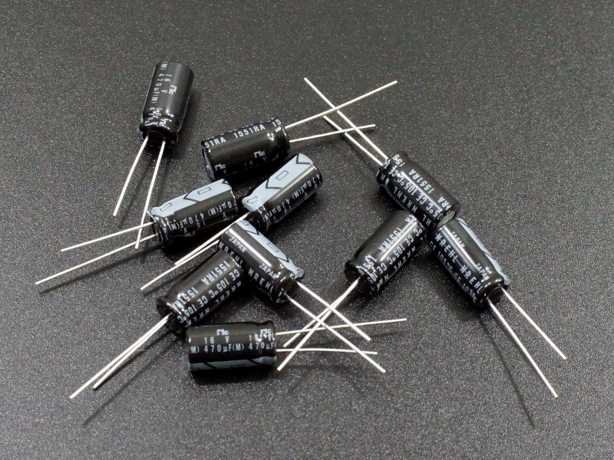
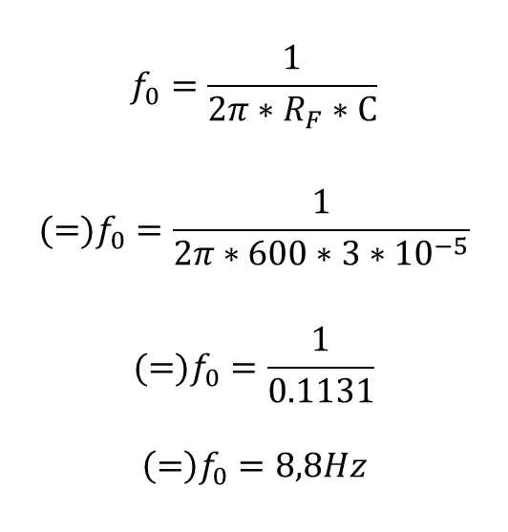
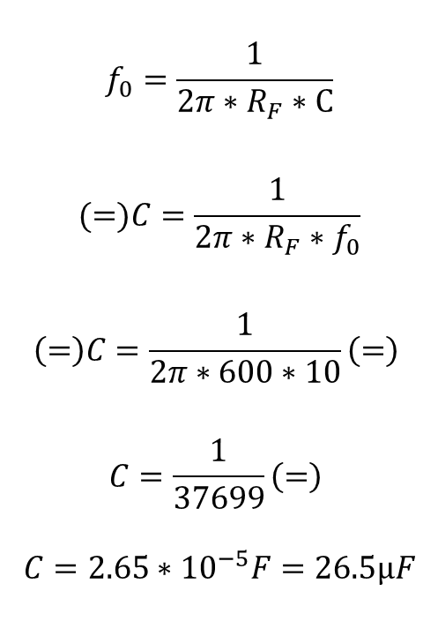
Filtragem de 1º ordem
$$f_{0}=\frac{1}{2π∗R_{F}∗C}$$
$$(=)C=\frac{1}{2π∗R_{F}∗f_{0}}$$
$$\left(=\right)C=\frac{1}{2π∗600∗10}\left(=\right)$$
$$C=\frac{1}{37699}\left(=\right)$$
$$C=2.65∗{10}^{−5}F=26.5µF$$
$$f_{0}=\frac{1}{2π∗R_{F}∗C}$$
$$(=)f_{0}=\frac{1}{2π∗600∗3∗{10}^{−5}}$$
$$(=)f_{0}=\frac{1}{0.1131}$$
$$\left(=\right)f_{0}=8,8Hz$$
12

Slide 13
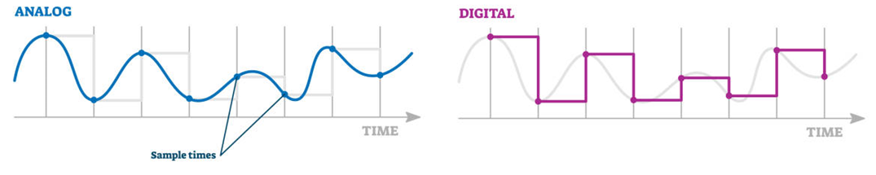
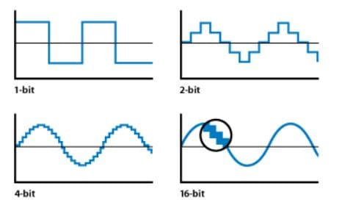
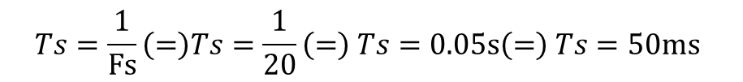
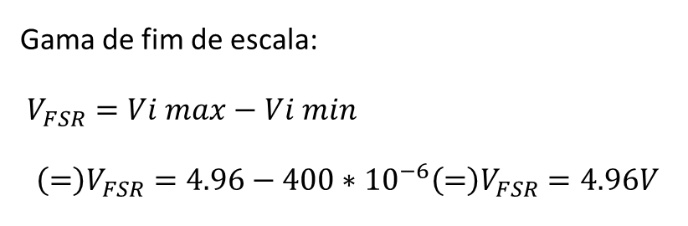
ADC
Pelo o Teorema de Nyquist–Shannon, F_{s}≥2xF_{maxsinal}
$$Ts=\frac{1}{Fs}\left(=\right)Ts=\frac{1}{20}\left(=\right) Ts=0.05s\left(=\right) Ts=50ms$$
Gama de fim de escala:
$$V_{FSR}=Vi max−Vi min$$
$$\left(=\right)V_{FSR}=4.96−400∗{10}^{−6}\left(=\right)V_{FSR}=4.96V$$
13

Slide 14
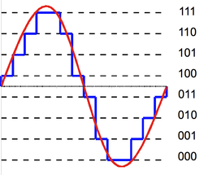
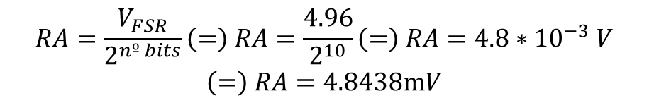
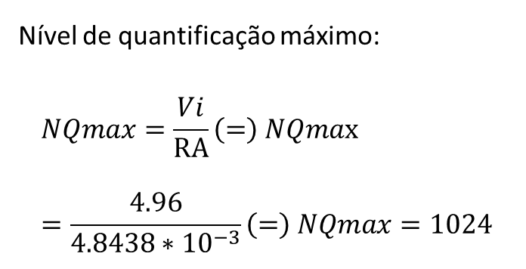
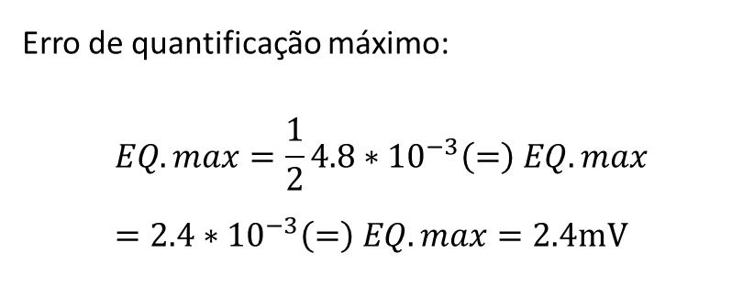
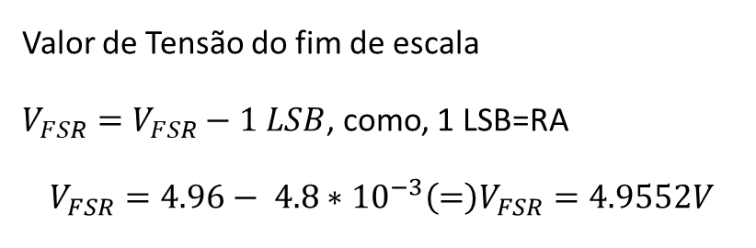
ADC (cont.)
$$RA=\frac{V_{FSR}}{2^{nº bits}}\left(=\right) RA=\frac{4.96}{2^{10}}\left(=\right) RA=4.8∗{10}^{−3} V$$
$$\left(=\right) RA=4.8438mV$$
Valor de Tensão do fim de escala
$V_{FSR}=V_{FSR}−1 LSB$, como, 1 LSB=RA
$$V_{FSR}=4.96− 4.8∗{10}^{−3}\left(=\right)V_{FSR}=4.9552V$$
Nível de quantificação máximo:
$$NQmax=\frac{Vi}{RA}\left(=\right) NQmax=\frac{4.96}{4.8438∗{10}^{−3}}\left(=\right) NQmax=1024$$
Erro de quantificação máximo:
$$EQ. max=\frac{1}{2}4.8∗{10}^{−3}\left(=\right) EQ. max=2.4∗{10}^{−3}\left(=\right) EQ. max=2.4mV$$
14

Slide 15
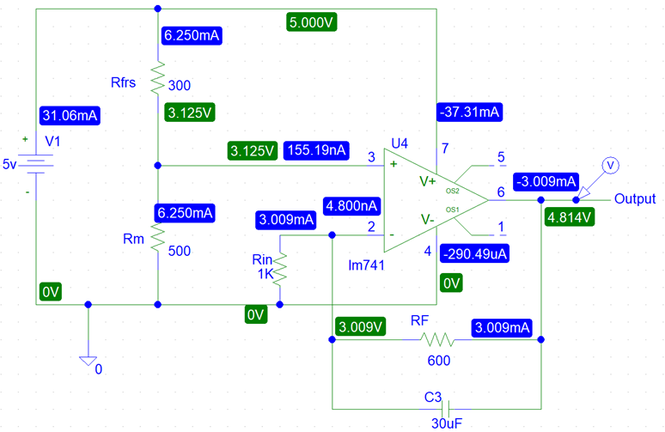
Simulação
15

Slide 16
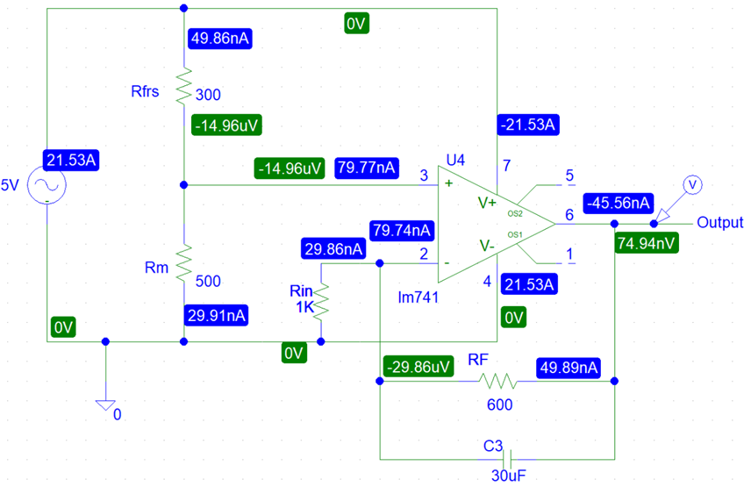
Simulação #2
16

Slide 17
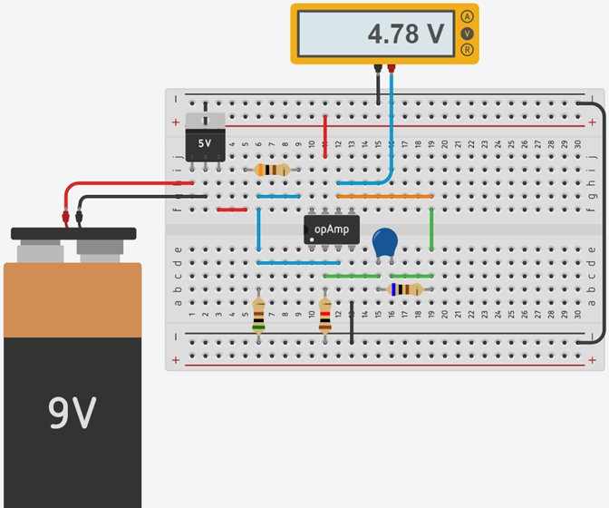
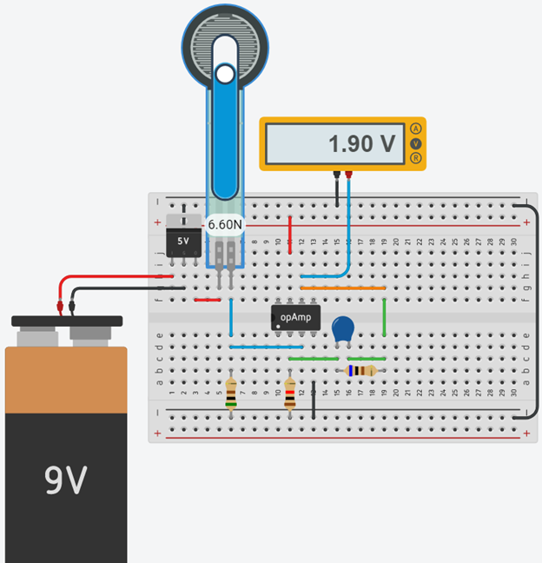
Simulação
17

Slide 18
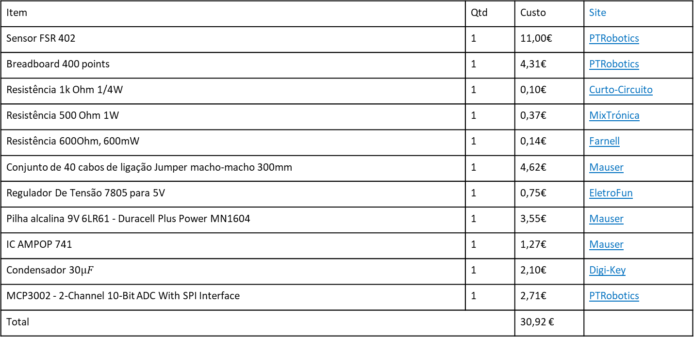
Orçamento
Item | Qtd | Custo | Site
Sensor FSR 402 | 1 | 11,00€ | PTRobotics
Breadboard 400 points | 1 | 4,31€ | PTRobotics
Resistência 1k Ohm 1/4W | 1 | 0,10€ | Curto-Circuito
Resistência 500 Ohm 1W | 1 | 0,37€ | MixTrónica
Resistência 600Ohm, 600mW | 1 | 0,14€ | Farnell
Conjunto de 40 cabos de ligação Jumper macho-macho 300mm | 1 | 4,62€ | Mauser
Regulador De Tensão 7805 para 5V | 1 | 0,75€ | EletroFun
Pilha alcalina 9V 6LR61 - Duracell Plus Power MN1604 | 1 | 3,55€ | Mauser
IC AMPOP 741 | 1 | 1,27€ | Mauser
Condensador 30$µF$ | 1 | 2,10€ | Digi-Key
MCP3002 - 2-Channel 10-Bit ADC With SPI Interface | 1 | 2,71€ | PTRobotics
Total |  | 30,92 €
Fonte de alimentação de 12V
18

Slide 19

Conclusões
Foi um projeto importante
Envolve Forças
Perspetivas de trabalho futuro
19

